Slide 1
Revenda Humberto Adriano.
Gerência de Vendas Revendas GVR 75
06.05.2024

Slide 2


Perfil
01
04
Quantidade de municípios atendido:
77 municípios no RN;
16 municípios na PB;
OBS: não houve alteração na quantidade de municípios com a aquisição da nova revenda.
Volume antes da aquisição da nova revenda:
54 mil P13 no RN;
9 mil P13 na PB;
Total 63 mil P13 / 828 t.
02
05
Quantidade de portaria atualmente:
11 no estado do RN;
02 no estado da PB;
Volume após aquisição da nova revenda:
104 mil P13 no RN;
10 mil P13 na PB;
Total 107 mil P13 / 1.391 t.
03
06
Quantidade de portaria após aquisição da nova revenda:
15 no estado do RN;
02 no estado da PB;
Diretoria:
No mês de Março estava entre o TOP 10 = 828 t;
No mês de Abril ficará no TOP 03 = 1.391 t.;
GMR:
No mês de Março estava entre o TOP 03 = 828 t.;
No mês de Abril ficará no TOP 02 = 1.391 t.;

Slide 3

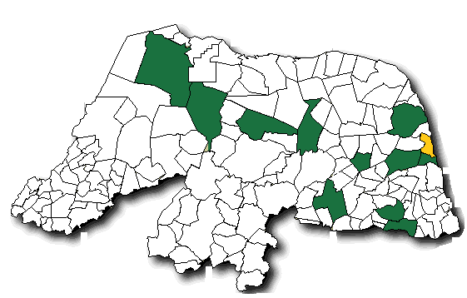
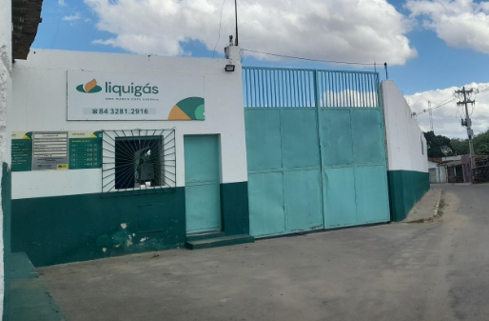
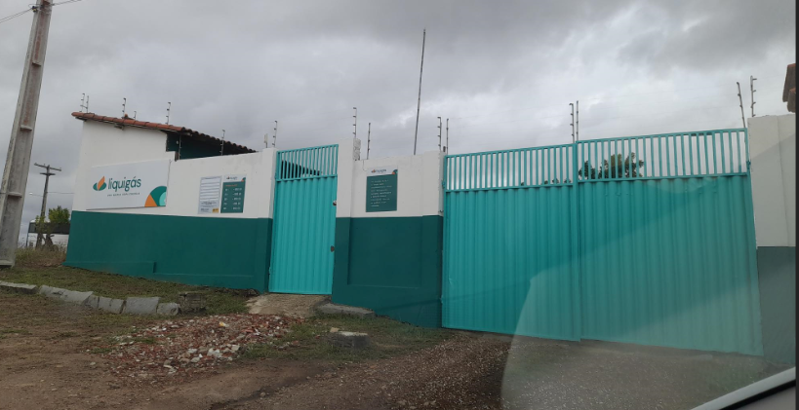
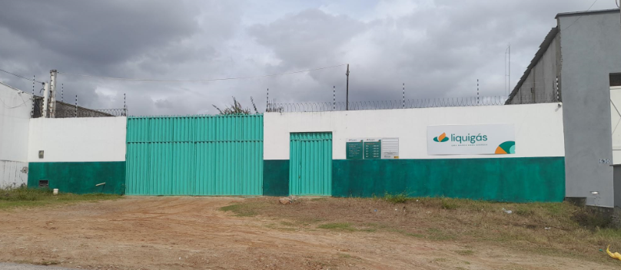
Mapa do RN x Depósitos próprios:
01
HUMBERTO ADRIANO DA SILVA JUNIOR Cidade: Santa Cruz/RN;
Classe V;
11
10
02
HUMBERTO ADRIANO DA SILVA JUNIOR Cidade: Santo Antônio/RN;
Classe III;
06
09
08
07
05
04
01
02
03
03
HUMBERTO ADRIANO DA SILVA JUNIOR Cidade: Nova Cruz/RN;
Classe III;

Slide 4
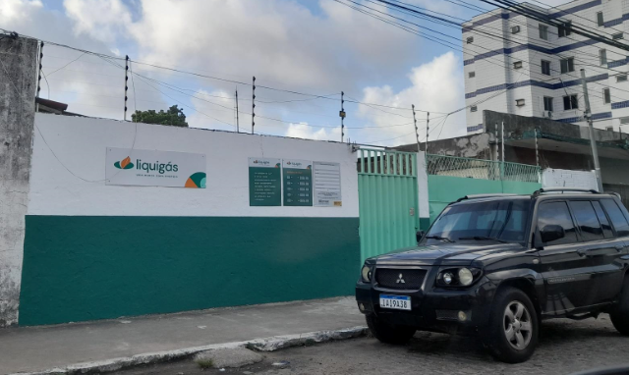
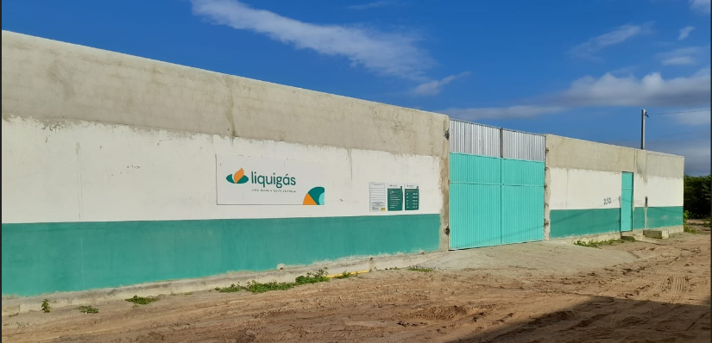
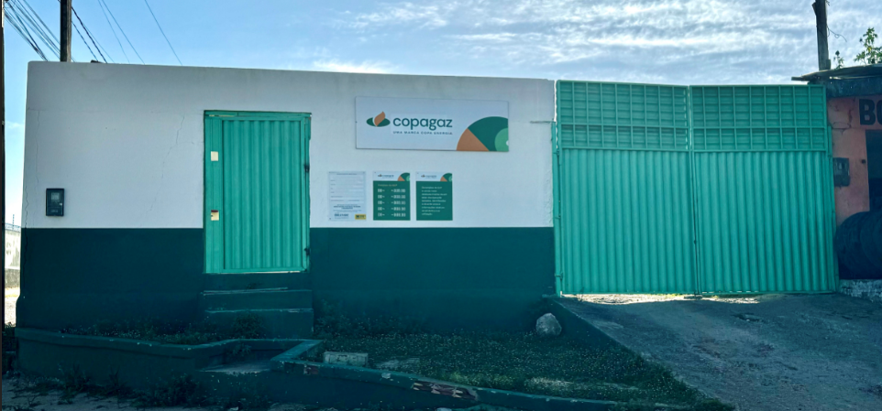
Mapa do RN x Depósitos próprios:
04
H S COMERCIO DE GAS LTDA Cidade: Parnamirim/RN;
Classe IV;
11
05
H A DA SILVA JUNIOR COM GAS Cidade: Macaíba/RN;
Classe IV;
10
06
09
08
07
05
04
01
02
06
HUMBERTO ADRIANO JUNIOR Cidade: Ceará Mirim/RN;
Classe III;
03

Slide 5
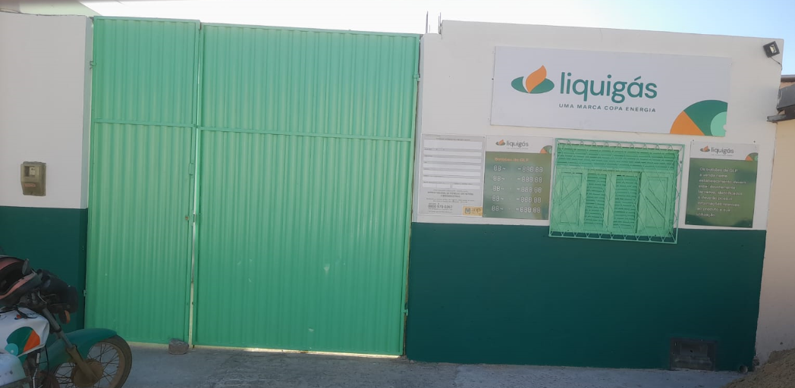
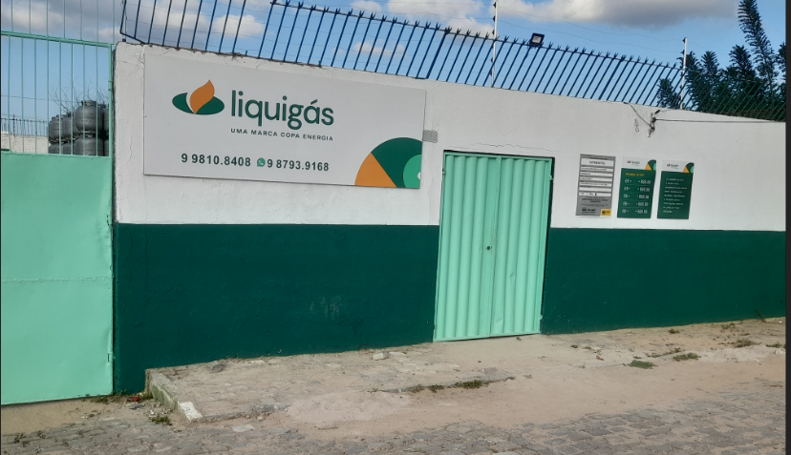
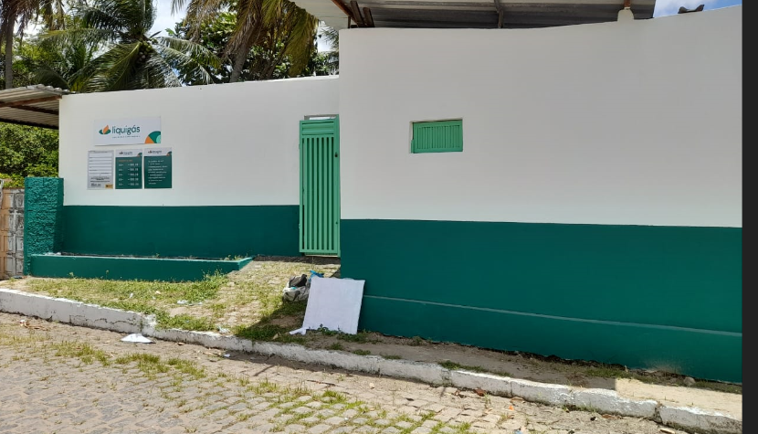
Mapa do RN x Depósitos próprios:
07
HUMBERTO ADRIANO DA SILVA JUNIOR Cidade: São Paulo Potengi/RN;
Classe III;
11
08
H A DA SILVA JUNIOR COM GAS Cidade: Lajes/RN;
Classe III;
10
06
09
08
07
05
04
01
02
09
H A DA SILVA JUNIOR COM GAS Cidade: Angicos/RN;
Classe III;
03

Slide 6
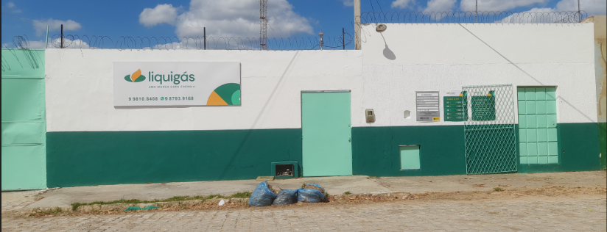
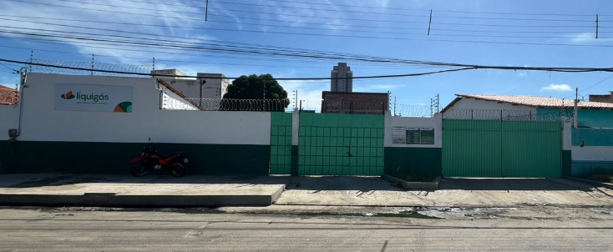
Mapa do RN x Depósitos próprios:
10
H A DA SILVA JUNIOR COM GAS Cidade: Assú/RN;
Classe IV;
11
10
06
09
08
07
05
04
11
ALTO OESTE GAS LTDA
Cidade: Mossoró/RN;
Classe IV;
01
02
03

Slide 7
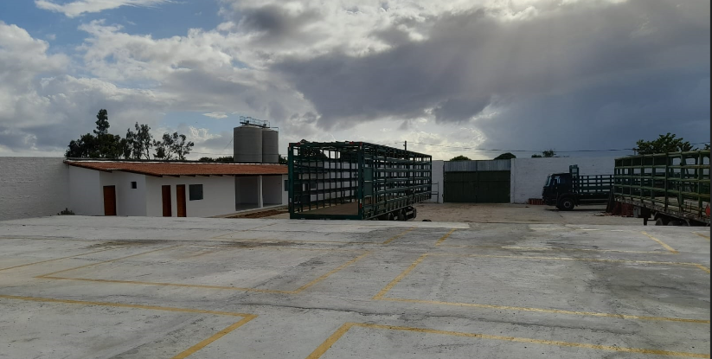
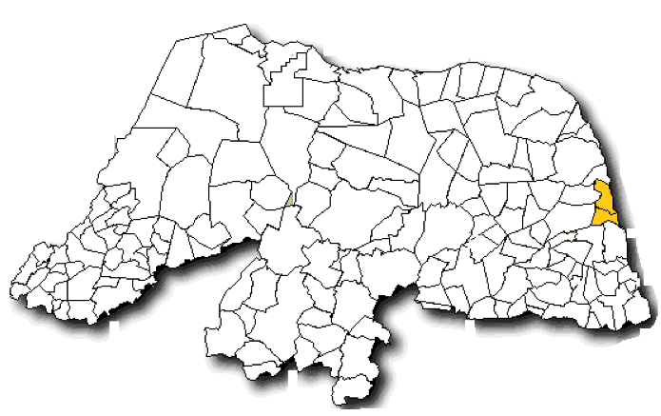
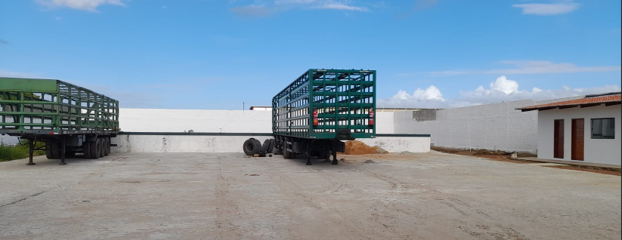
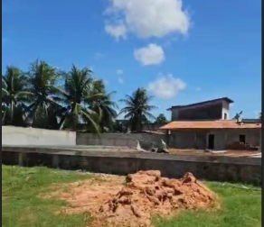
Abertura dos novos depósitos após aquisição da nova revenda.
01
Abertura de 02 novas revendas;
Cidade: Natal/RN;
Classe IV e V;
01
02
02
Abertura de 02 novas revendas;
Cidade: Parnamirim/RN;
Classe III;

Slide 8
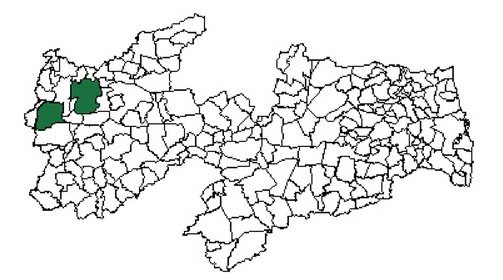
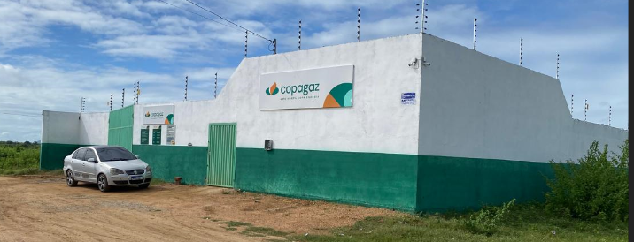
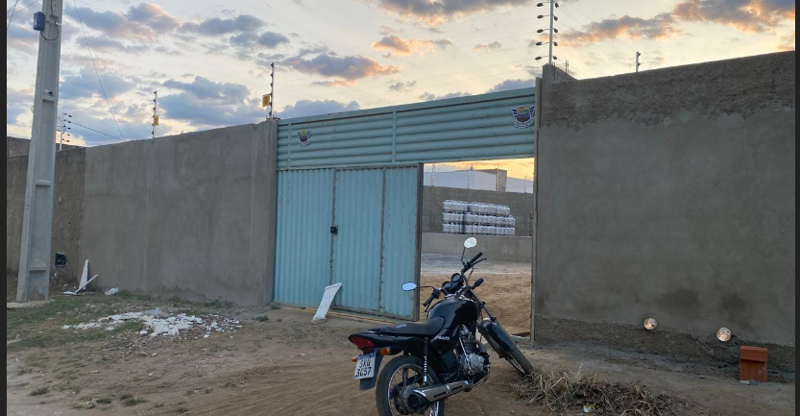
Mapa do PB x Depósitos próprios:
01
HUMBERTO ADRIANO DA SILVA JUNIOR Cidade: Souza/PB;
Classe IV;
01
02
02
HUMBERTO ADRIANO DA SILVA JUNIOR Cidade: Cajazeiras/PB – NOVA;
Classe III;

Slide 9


